Slide 1
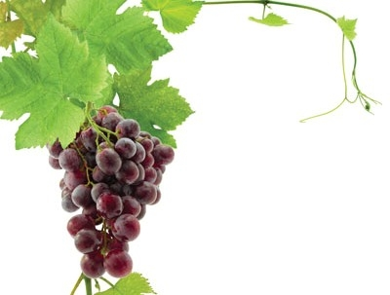
我是真葡萄樹

Slide 2
挪亞作起農夫，栽了一個葡萄園。
(創9：20)
把小驢拴在葡萄樹上，把驢駒拴在美好的葡萄樹上，在葡萄酒中洗衣服，在葡萄汁中洗袍褂。(創49：11)
所羅門在世的日子，從但到別是巴的猶大人和以色列人，都在自已的葡萄樹下和無花果樹下，安然居住。（王上4：25）

Slide 3
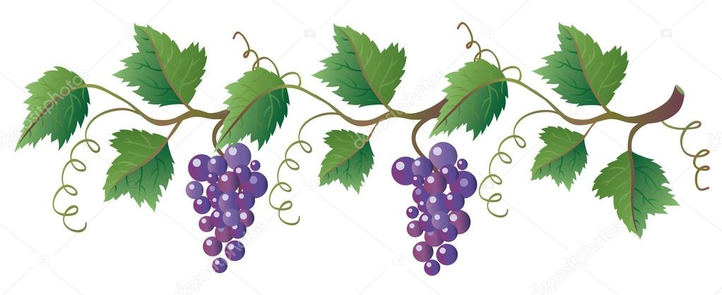
v.v.1-4「我就是真葡萄樹，我父是栽培的人」
v.v.5-6「我就是葡萄樹，你們是枝子」
v.v.7-8「你們多結果子，我父就因此得榮耀，你們也就是我的門徒了。」

Slide 4
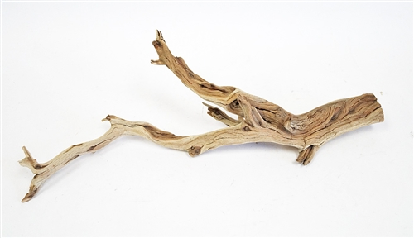
那些不結果子的枝子，將被丟在外面枯乾了，人撿起來扔進火裡燒了！

Slide 5
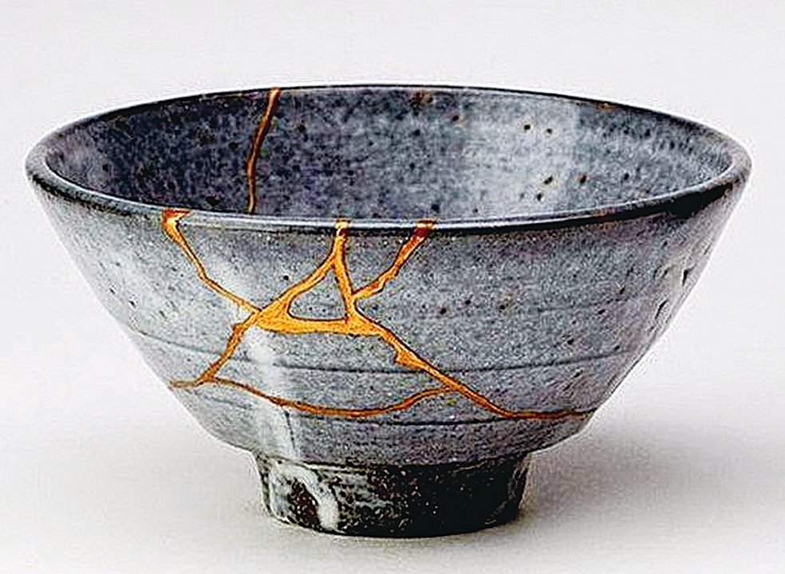
壓榨過的橄欖才會生出橄欖油！
修剪過的枝子才能多結果子！
修補過的生命發出美麗的光彩！

